Slide 1



2024年全国税收统计调查网上直报
操作指南

Slide 2
2024年全国税收统计调查要开始了！按照财政部、国家税务总局统一部署，全国税收统计调查采用抽样方式选取部分企业参与调查，被选中的企业将会收到主管税务机关的通知。收到通知的企业，请您按照主管税务机关的要求，及时、完整、准确地填报调查表，感谢您的积极配合！
今年税收统计调查填报时间以主管税务机关通知为准。本次税收统计调查共有4张报表，分别是信息表、调查问卷表、企业表、货物劳务服务表。为避免网络拥堵，请您尽早填报。
2024年深圳税收统计调查数据采用网上直报方式上报，深圳市电子税务局网址为：https://etax.shenzhen.chinatax.gov.cn/，本次填报无需提供纸质报表。

Slide 3
一、登录系统
二、录入数据
三、审核数据
四、上报数据
五、注意事项
目
录

Slide 4

一、登录系统

Slide 5
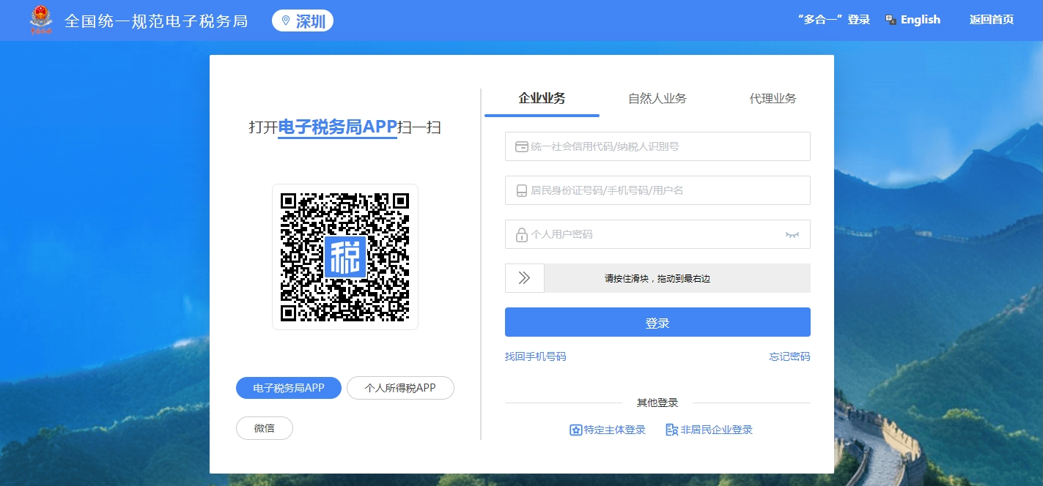
调查企业登陆国家税务总局深圳市电子税务局（建议使用谷歌Chrome(推荐)、火狐Firefox、微软Edge等），选择“企业业务”登录或者用深圳税务APP扫码登录。

Slide 6
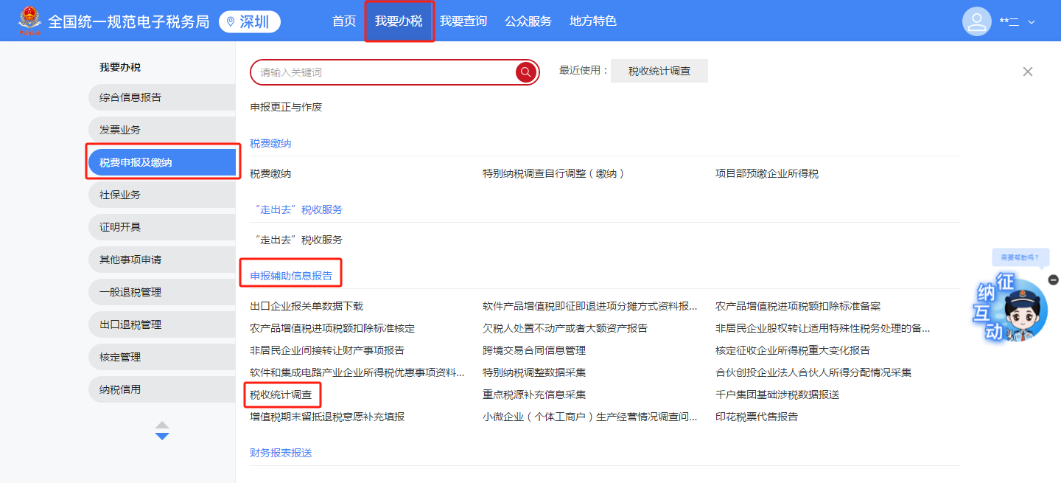
切换至“我要办税” 标签，点击“税费申报及缴纳”，再点击“申报辅助信息报告”，选择“税收统计调查”，点击进入。

Slide 7
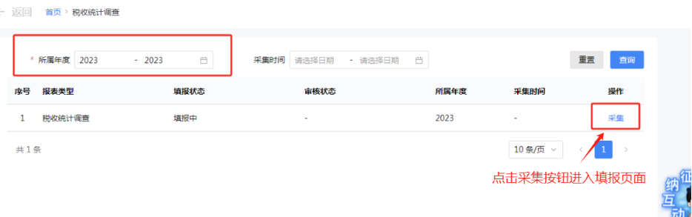
  填报入口
选择所属年度为2023年后，点击【采集】，进入报表填写界面。

Slide 8
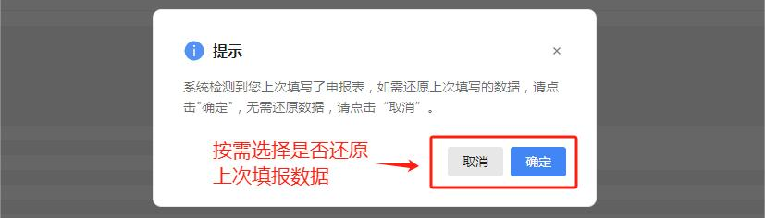
  填报入口
若之前填写过报表，则会弹出是否需要还原上次填写数据的提示，可按需选择是或否。若之前未填写过报表，则会直接进入报表页面。

Slide 9
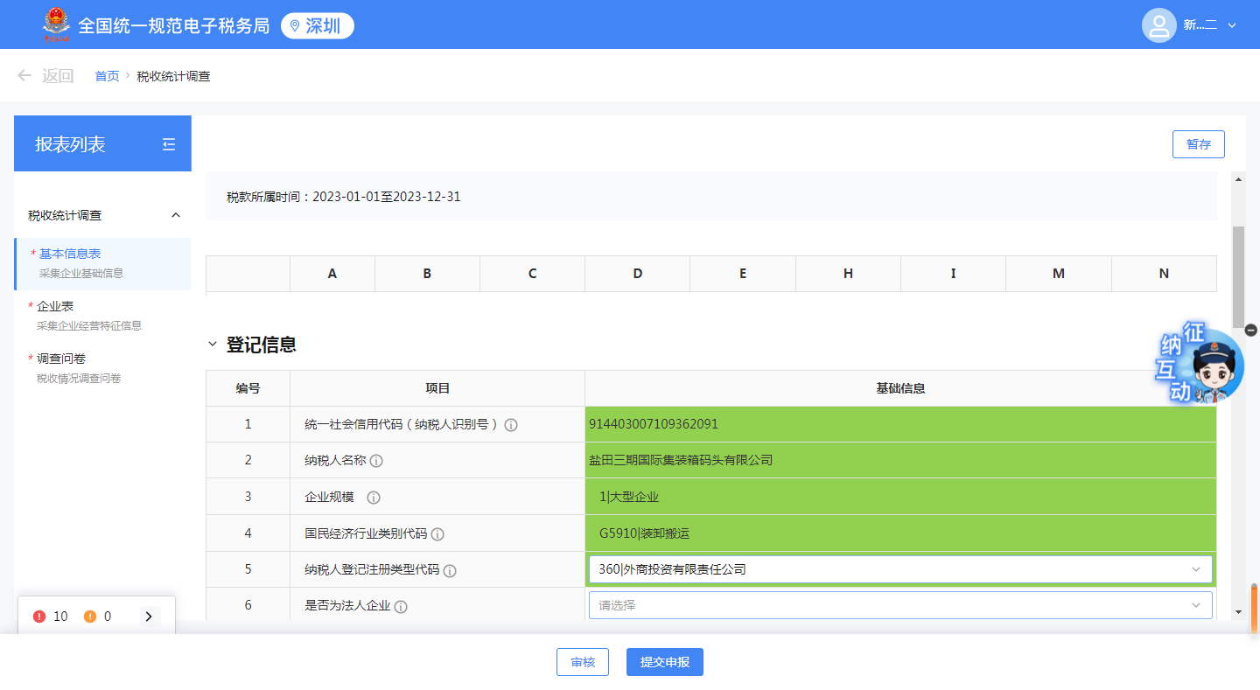
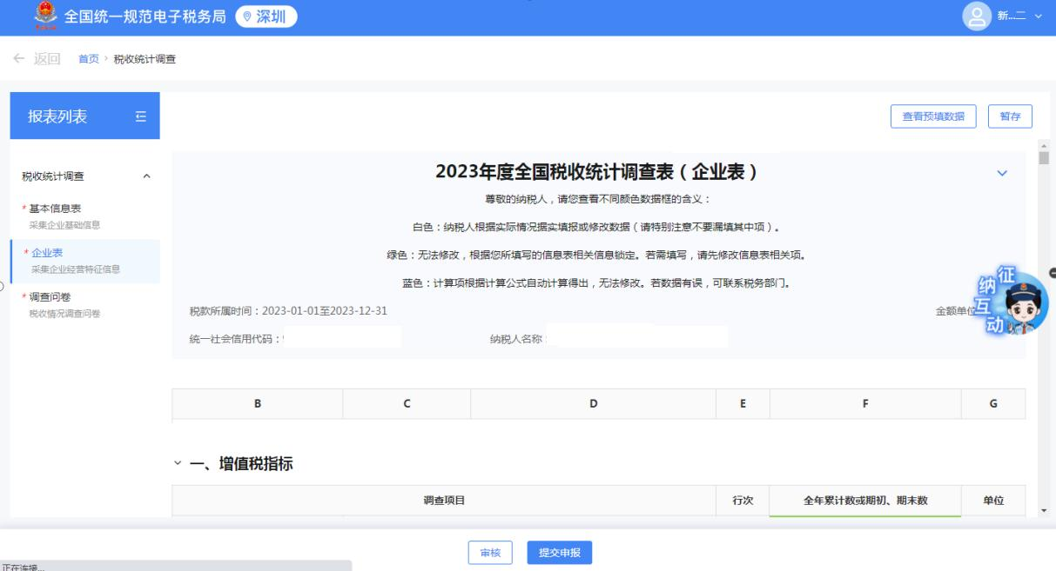
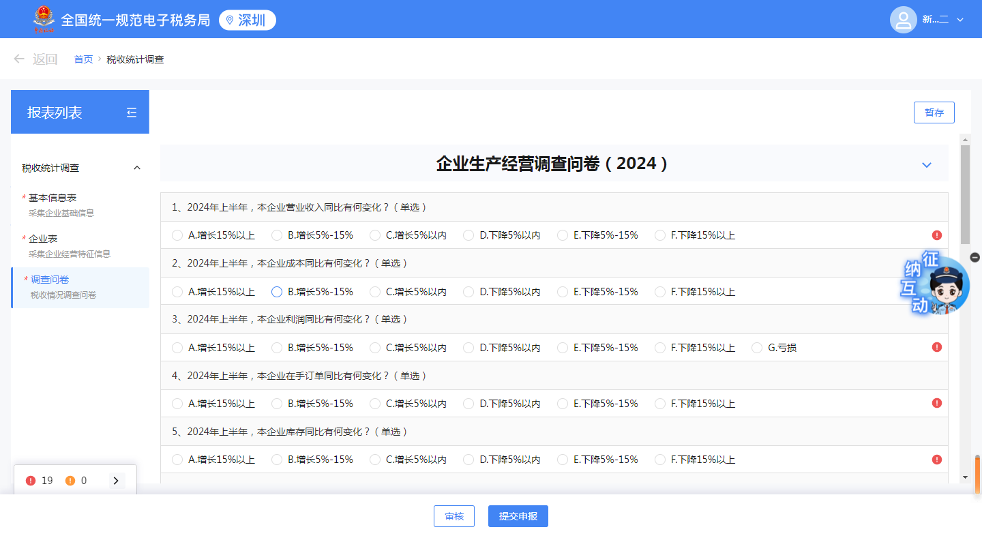
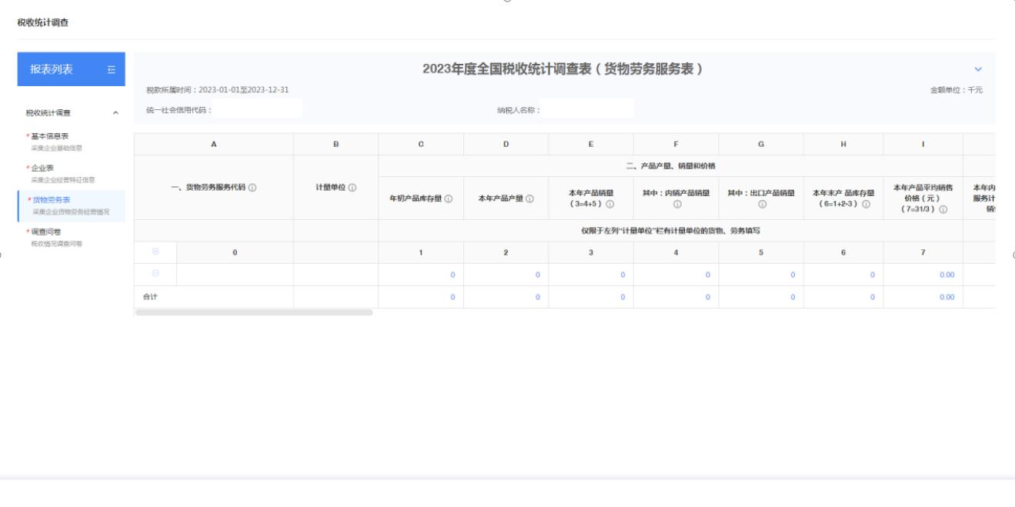
二、录入数据
今年的税收统计调查共有4张报表，分别是信息表、调查问卷表、企业表、货物劳务服务表。

Slide 10
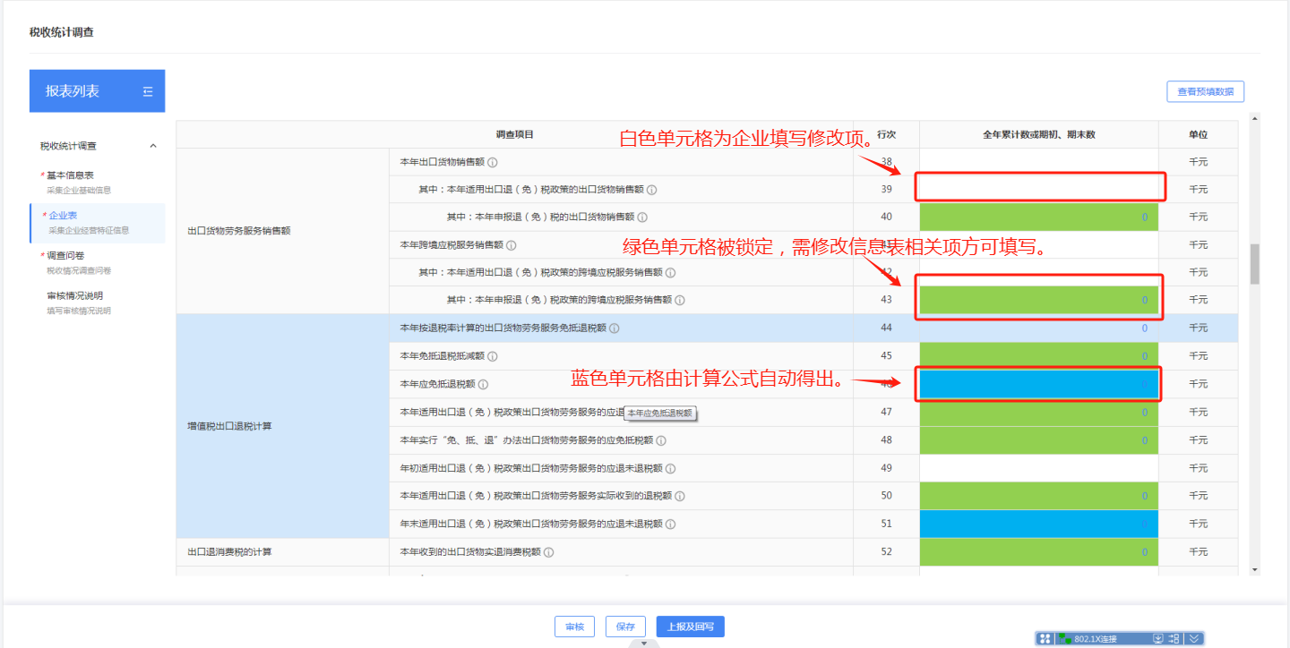
  依次填报表格
进入采集功能后，请首先填写信息表，然后依次填写调查问卷表、企业表、货物劳务服务表，避免出现逻辑关系错误。

Slide 11
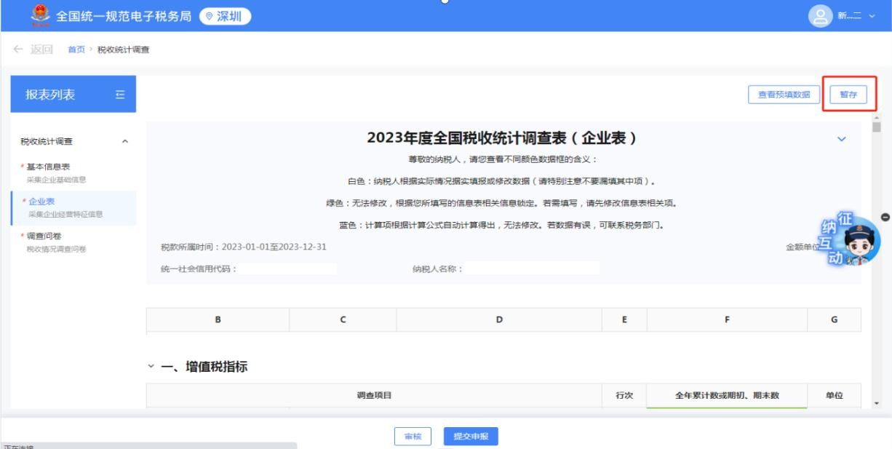
  暂存数据
若填写中途需要退出，可点击右上角的【暂存】按钮，保存数据在下次填写时带出。系统每隔一段时间也会自动暂存。

Slide 12
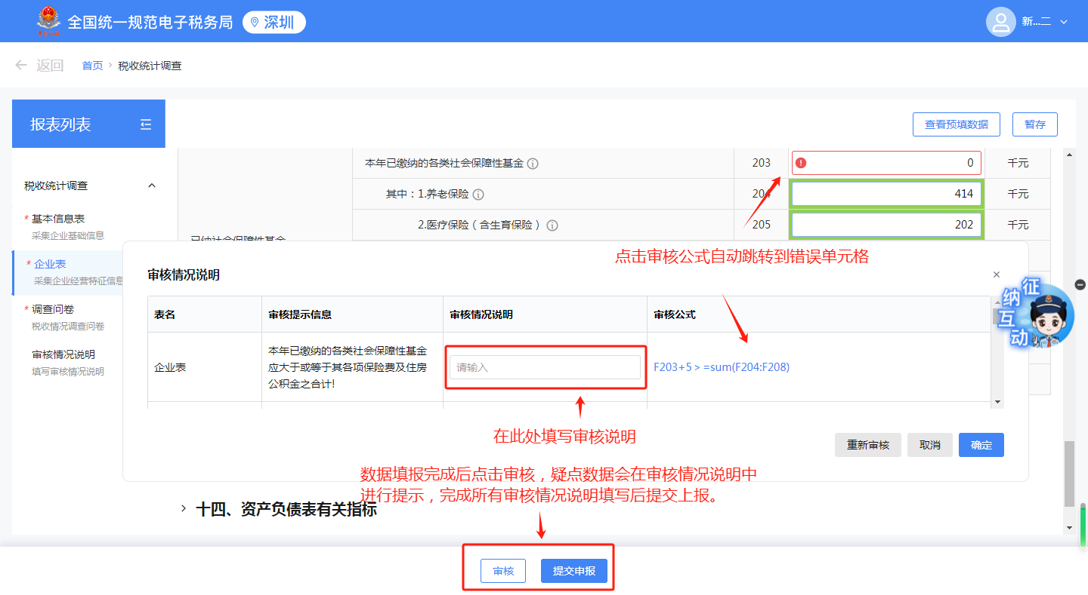
三、审核数据
填报完各表后，点击【审核】，审核通过的，进行【提交申报】，填报流程结束；审核不通过的，按照审核提示继续补充数据、修改数据或填写审核情况说明（因数据缺失的错误会显示在下方的校验问题中），再次点击审核，直到提示“审核通过”。

Slide 13
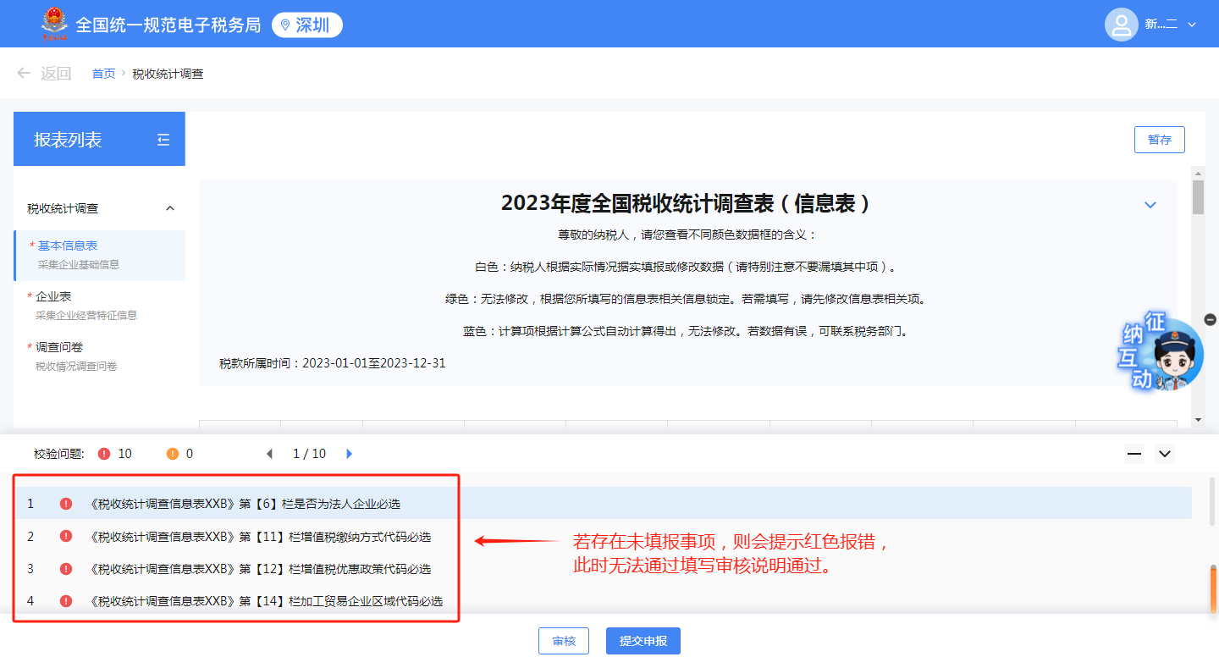
三、审核数据
点击审核情况说明右侧的审核公式，系统会自动跳转到错误的单元格，并用红色框进行标注以方便修改。建议每修正一次，按此流程操作一遍，方便定位对应的审核问题及数据；如填写数值无误，则在弹出的窗口中填写符合数值实际情况的审核说明。所有报表填写完后，必须“审核通过”方可进行提交。

Slide 14
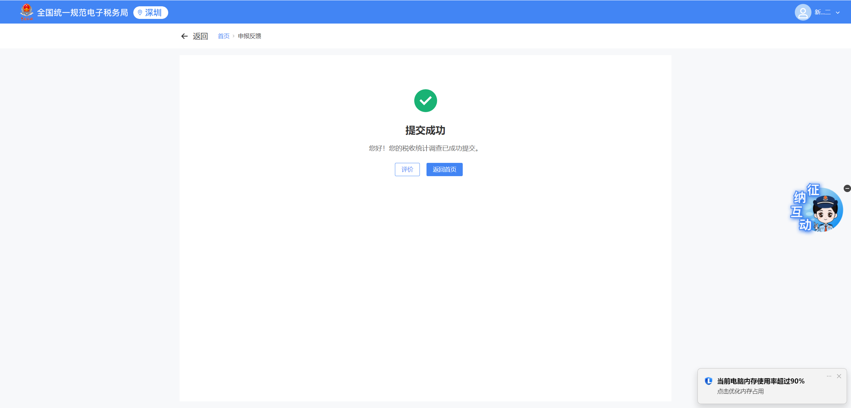
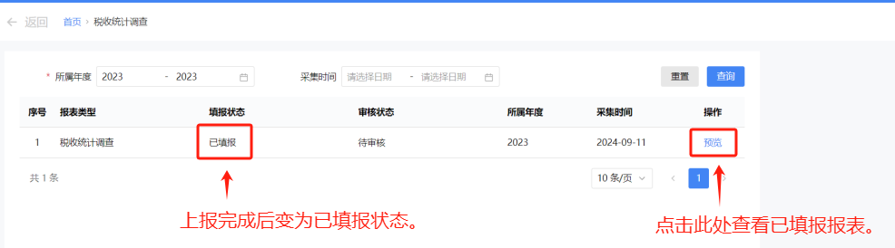
四、上报数据
审核通过后，点击【提交申报】，提交成功后，完成本次税收统计调查。上报完毕后可在采集页面进行预览及数据导出。

Slide 15
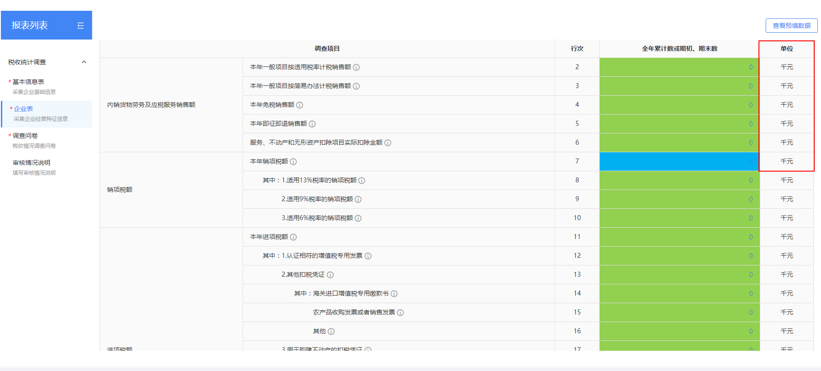
五、数据填报注意事项
  1.货币金额计量单位为“千元”，填报时务必准确转换计量单位。
  油、气等消费量指标单位分别是吨、千克、万标立方米。特别提醒，电力消费量指标是万千瓦时。

Slide 16
五、数据填报注意事项
报表期间
  2.报表期为2023年度
  请在填报时注意报表期间数据。
入库税收
  3.入库税收口径是指2023年度企业实际入库数。
  请按照上述口径填写数据。

Slide 17
五、数据填报注意事项
  4.指标范围
独立核算的非法人企业需填写本企业相关税费指标、财务和其他指标
法人企业需填写本法人（含其非独立核算的非法人分支机构，下同）的相关税费指标（企业表第2-264行及货物劳务服务表各行，下同）、财务和其他指标（企业表265-404行）

Slide 18
五、数据填报注意事项
  5.总分机构纳税人有哪些注意事项？
仅有总机构纳入调查范围时，税收及财务数据均须按照合并数据填报；
总、分机构同时列入调查范围时，汇总下级缴纳的总机构仅填报本级缴纳的增值税、消费税、就地缴纳的地方税指标，以及汇总缴纳的企业所得税指标；财务指标按照合并会计报表填写。其分支机构仅须填写本级（含三级机构）缴纳增值税、消费税、就地缴纳的地方税指标和分摊的企业所得税；
如果三级机构也纳入调查范围，二级分支机构要确保和纳入调查范围的三级机构填报的数据不重复。

Slide 19
六、数据填报注意事项
  6.修改填报数据
若上报后需要修改当期数据，请联系主管税务机关进行解锁，在数据解锁后进行修改操作。后续审核中，对于疑点数据，税务人员将在征求您同意后进行数据修改。

Slide 20
六、数据填报注意事项
  7.货物劳务服务表的填写要求
填写该表的企业范围包括：工业企业（采矿业、制造业、电力、热力、燃气及水生产和供应业）以及信息传输、软件和信息技术服务业，科学研究和技术服务业五大行业的大中型企业，其余企业无需填报货物劳务服务表。

Slide 21
谢谢观看！
深圳市税务局

